Slide 1
SMART HOTEL
智能家居
酒店解决方案
全屋智能控制 ·
客房体验升级 · 成本收益可量化
2026年

Slide 2
方案导览
01
行业机遇
02
方案架构
市场规模与渗透率锚定转型窗口
四层解耦架构与核心硬件能力
03
场景落地
04
落地优势
七大场景与多模态交互体验
能耗人力RevPAR三维量化
05
成本收益
06
风险应对
100间客房测算与回收期
技术选型数据安全实施保障

Slide 3
CHAPTER
01
行业机遇
智能化已从可选配置变为核心竞争力基础设施

Slide 4


市场规模锚定转型窗口
每两年规模近乎翻一番
2023年
2025年预计
1500
3000
亿元
亿元
▲ 同比增长 +18.5%
年复合增长率超 25%
行业确定性方向
智能化已从头部集团前瞻布局演变为全行业确定性方向。
对单体业主而言，窗口期只有一次——先行者吃溢价红利，观望者只能被动跟跑。

Slide 5

渗透率处于快速爬坡期
智慧酒店市场高速增长
1200
42.7
亿元
%
智慧酒店市场规模
智慧酒店渗透率
全国智慧酒店及民宿超15万家，年增速10%–15%
渗透率未过半，率先升级的单体酒店可获得差异化标签，避免与存量酒店同质竞争

Slide 6


年轻客群驱动体验升级
95后、00后酒店消费年增长率超40%，更愿为智能化体验买单并主动选择智慧酒店。
服务体验期望
选店决策因素
客户需求洞察
消费行为变化
超70%客户期望高效、个性化服务
智能化设施已成选店重要考量
需求侧变化是刚性的：今天不升级，失去的不是设备，而是下一批核心客源的入住意愿与复购机会。

Slide 7
智能化从选项变为刚需
结论先行 · 使用智能化系统的酒店，数据表现全面领先
8.6%
9.2%
11.5%
▲ 提高
▲ 提升
▲ 提高
平均入住率
客房收益率
客人满意度
18.7%
21.3%
▼ 降低
▼ 下降
人力成本
能耗成本
系统驱动
智慧控制系统的系统性驱动
这组数字背后是物联网、人工智能、大数据为核心的智慧控制系统在系统性驱动
对单体酒店业主来说，已不是要不要上的问题，而是什么时候上、怎么上更稳的问题。

Slide 8
CHAPTER
02
方案架构
分层解耦、能力复用，告别系统孤岛

Slide 9
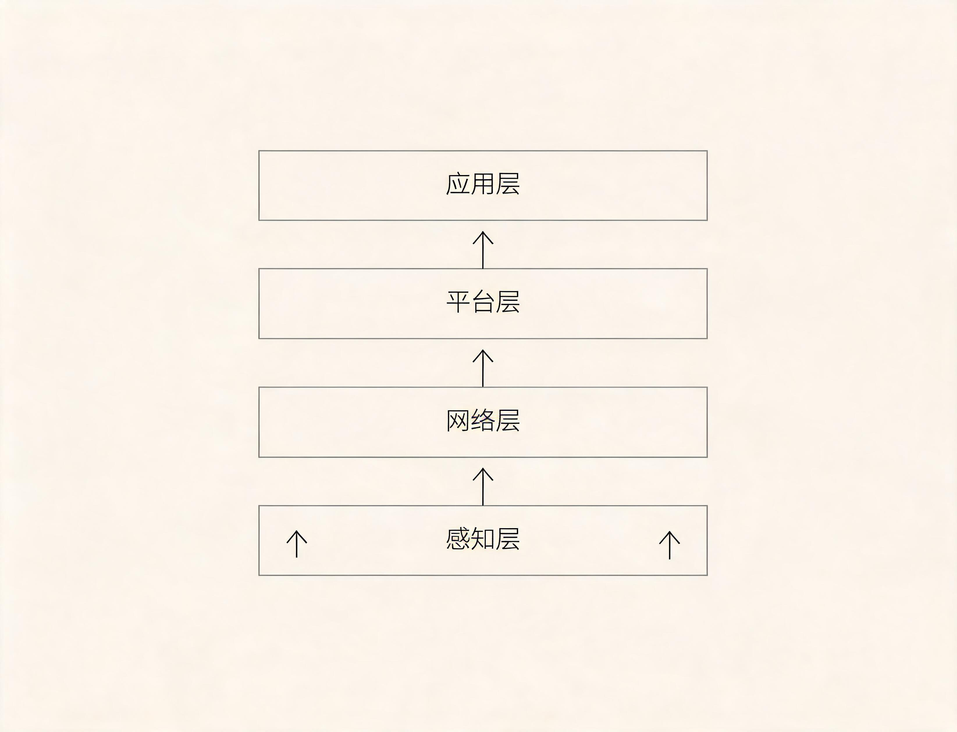
四层解耦架构奠定底座
分层解耦、能力复用
采集环境与设备状态，神经末梢
感知层
高速低延时传输，连接所有节点
网络层
云端大脑，数据管理与场景配置
平台层
应用层
住客与员工的多端交互入口
四层各司其职又彼此协同，每层可独立升级、自由扩展

Slide 10



感知层打通设备边界
感知层
3 项
核心价值
3 项
升级路径
3 项
多传感器采集
多传感器采集
多传感器采集
温湿度、光照、人体存在、烟雾探测，实时上报环境与设备状态
温湿度、光照、人体存在、烟雾探测，实时上报环境与设备状态
温湿度、光照、人体存在、烟雾探测，实时上报环境与设备状态
RCU 跨品牌协同
RCU 跨品牌协同
RCU 跨品牌协同
无缝对接 30种 品牌设备，门锁、空调、窗帘、影音统一接入
无缝对接 30种 品牌设备，门锁、空调、窗帘、影音统一接入
无缝对接 30种 品牌设备，门锁、空调、窗帘、影音统一接入
性能指标
性能指标
性能指标
响应延迟 < 0.05秒，并发控制节点 > 200个
响应延迟 < 0.05秒，并发控制节点 > 200个
响应延迟 < 0.05秒，并发控制节点 > 200个
兼容存量
快速响应
保留既有资产

Slide 11



网络层保障稳定传输
混合组网
多协议兼容
长期复用
协议
支持蓝牙Mesh、RS-485、TCP/IP、Wi-Fi 6
组网
有线+无线混合传输
投入
一次投入长期复用
接口
标准化接口与开放协议确保未来平滑接入新设备
覆盖
客房与公共区域无缝覆盖
迭代
设备更替与技术迭代不使既有投资失效
支持大量设备并发接入
对接
对接PMS与OTA平台，避免"信息孤岛"与推倒重来
并发

Slide 12

平台层实现一脑统管
微服务架构支撑云端管理平台：多租户、高并发，集成设备管理、数据分析与场景
智能联动落地场景
PMS联动
入住自动开启设备，退房自动切换节能
全域AI
客房影音、智能客控、PMS、无人自助入住深度融合，实现"一脑统管"
语音直达
一句指令同步响应灯光、窗帘、空调、影音，后台数据全程留痕

Slide 13
CHAPTER
03
场景落地
从能控制到懂你，让每次入住成为独特记忆

Slide 14
七大场景覆盖全入住周期
高端酒店智能客房预设七大核心场景：欢迎模式、睡眠模式、观影模式、晨间会议模式、学习型场景记忆、舒缓模式、办公模式。
覆盖入住全周期：开门迎宾 → 夜间安眠 → 晨起办公 → 休闲观影
系统主动协同灯光、窗帘、空调、音影，住客无需逐项操作

Slide 15












欢迎与睡眠场景重构入住体验
智能客房模式：欢迎与睡眠双场景
欢迎模式
睡眠模式
刷脸进门
主灯关闭
空调 24℃
过道灯调暗
舒适入睡叠加隐性健康守护
窗帘开 30%
空调静音
是高端客房溢价最扎实的支撑。
廊灯延时关闭
床垫实时采集心率呼吸
电视播欢迎界面
异常即向服务端报警

Slide 16


观影与会议场景一键切换
观影模式
晨间会议模式
一句“我要看电影”
窗帘开启、灯光调至 500lux
主灯关闭、氛围灯带开启
自动播放新闻简报
窗帘透光率调至 10%
一键进入高效工作状态
配合音响营造沉浸体验
两种场景数秒内完成互斥切换，住客在放松与专注间自由往返——这正是高端酒店区别于标准客房的差异化所在。

Slide 17







学习型记忆让系统懂你
学习型场景记忆
连续3天使用健身房 → 自动推送私教课程预约
常旅客第四次入住 → 自动执行预设偏好
多模态交互
手机APP
随身控制终端，远程预调客房环境
语音
免提声控灯光、空调与窗帘
手势
隔空挥动即可调节场景模式
刷脸
无感身份识别，自动匹配入住偏好
面板触控
床头物理面板，一键直达常用场景
视障宾客语音控制、老年群体简化面板，低门槛享受科技便利

Slide 18
CHAPTER
04
落地优势
这笔账不能只算减法，更要算乘法

Slide 19



能耗管理是最直接的省钱
能耗是仅次于人力的第二大开支，智能化的第一笔回报先从电费账单体现。
联动策略
实测收益
业主视角
传感器联动，无人即节能
已落地项目的可核算回报
从经营账本看节能价值
15%–30%
客房能耗降低
人体感应＋门磁
能耗是仅次于人力的第二大开支
北京某酒店联动PMS
离房自动关空调、灯光
入住自动开空调、退房自动关设备
智能化的第一笔回报先从电费账单体现
返回前预调舒适温度
超50万元
年省电费
以联动策略先行，实现按需供能。
节能收益可量化、可核验。
投入回报起点清晰、启动最快。

Slide 20

人力成本的大幅压缩
150间客房单体酒店年省约66万元
智能改造 · 人力成本测算
54万元
人力 · 前台 12人 → 3人
年省
12万元
能耗 · 日均 8kWh/间 → 5.5kWh/间
年省
66万元
合计年节省
前台从身份核验、房卡发放中解放，人工投入真正需要温度的服务环节，人员配置与服务质量同步优化。

Slide 21
数据驱动收益指标全面上移
智能化收入端三指标同步上移
RevPAR
350元 → 415元
+18%
客户复购率
25% → 42%
增值服务转化率
5% → 15%
从"我觉得客人需要什么"转向"我知道这位客人需要什么"，把低成本增值服务精准投放到最高回报触点，让智能化直接驱动营收增长。

Slide 22
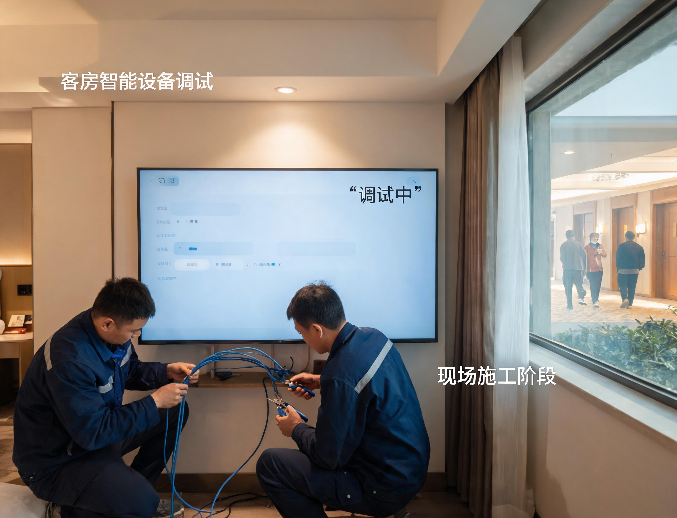



轻量化改造降低启动门槛
01
改造策略
轻量化改造降低启动门槛
免布线、免停业，复用原有电视线路
15分钟完成单间安装调试，夜间分批施工，不影响日间营业
升级后房型溢价提升 20%–40%，线上评分与复购率同步上涨
无需闭店、无需大动土木，一次性大额投入拆解为渐进式投资

Slide 23
CHAPTER
05
成本收益
把每一笔投入都换算成可回收的收益

Slide 24


100间客房投资成本拆解
客房智能化
公共区域
IT基础设施与系统集成
150万元
50万元
80万元
每间 1.5 万元 × 100间
约 50 万元
80 万元
自助入住
智能安防
环境控制
核心投入
平台底座
智能能源管理系统
员工培训与技术支持
20万元
25万元
20 万元
培训 5万 + 首年维护费约 17.75万
节能降耗
运维保障

Slide 25

100间客房年收益测算
同一模型下年收益来自五个方向，增收与节流两端并行，合计约 82.27万元。
82.27
5%
10%
万元
入住率提升
复住率提升
合计增收节流（年）
年增收约 54.75万元
年增收约 17.52万元
10
15
3.6
万元/年
万元/年
万元/年
增值服务
智能能源管理
人力成本
增收
节约
节约
收益结构分散，不依赖单一变量，对市场波动韧性更强。

Slide 26

投资回收期清晰可算
约 四年 的清晰回收路径，足以支撑审慎而果断的投资决策。
回收期测算
未计入项
投资预期
2项
总成本 ÷ 年总收益
间接收益未纳入回收期测算
未计入品牌价值提升、市场竞争力增强等间接收益
322.75万元
总成本
品牌价值提升
82.27万元
年总收益
叠加长期复购与口碑溢价，实际周期有望进一步缩短
市场竞争力增强
3.92年
回收期
长期复购与口碑溢价
全屋智能控制与客房体验升级方案投资测算
审慎决策
稳健回报
上述间接收益均未计入回收期公式

Slide 27






行业案例印证回报逻辑
品牌A·AI-PMS系统
品牌B·智能客房改造
高星连锁 · AI驱动的酒店管理系统
中端连锁 · 全屋智能客房升级
3200余家
门店落地
500家
中端酒店覆盖
不同档次酒店均有
匹配的投入产出节奏
50–80万元
单店投资
8000–12000元
单间投资
高星酒店 · 重投入重回报 · 规模效应显著
50%
运营效率提升
20–30%
满意度提升
35%
人工成本降低
10–20%
房价溢价
中端酒店 · 轻投入快复制 · 体验溢价拉动
18–24个月
投资回收期
24–30个月
投资回收期
智慧前台 · PMS一体化
智能客控 · 语音+面板
回报逻辑普适 · 案例可复制

Slide 28
CHAPTER
06
风险应对
先试点再推广，分阶段投资控制风险

Slide 29










技术选型守住兼容底线
多协议支持
开放接口
标准接口
ZigBee
兼容投影等品牌硬件
短距低功耗组网，稳定抗干扰
未来扩展不做重复投入
兼容窗帘等品牌硬件
蓝牙Mesh
设备升级平滑更替无缝衔接
多节点拓扑，扩展灵活便捷
兼容门锁等品牌硬件
Wi-Fi
对接PMS与OTA无需推倒重来
直连主流网络，部署简单成熟
兼容机器人等品牌硬件

Slide 30




数据安全与隐私保护
住客信息与运营数据是酒店核心资产，智能化升级必须同步建立安全防线。
2 道防线
双重保障
分级管控
云端加密存储
分级访问控制与安全管理制度
+ 本地边缘计算
防止住客信息泄露或滥用
关键数据就近处理、减少外传
·
数据安全不是成本项，而是高端酒店赢得住客信任、支撑品牌溢价的底层能力。

Slide 31


分阶段落地持续迭代
为什么先试点、再推广？
A 少量客房验证效果，用真实数据校准投入产出预期，再分批推进，降低一次性投入风险。
配套机制如何落地？
A 配套员工培训与激励，让前台、保洁、工程团队真正用起来；基于客户反馈与经营数据定期评估，持续优化场景配置与能耗策略。
“分阶段投资控制风险，把一次性改造变成可验证、可迭代的持续过程。”— 投资节奏建议

Slide 32
ENDING
让每一间客房
都成为智慧体验的起点
智能化不是成本，是决定未来十年竞争力的战略投资。以四层架构为底座、以场景体验为入口、以成本收益为决策依据，高端酒店的智能化升级路径清晰可落地。

